Slide 1
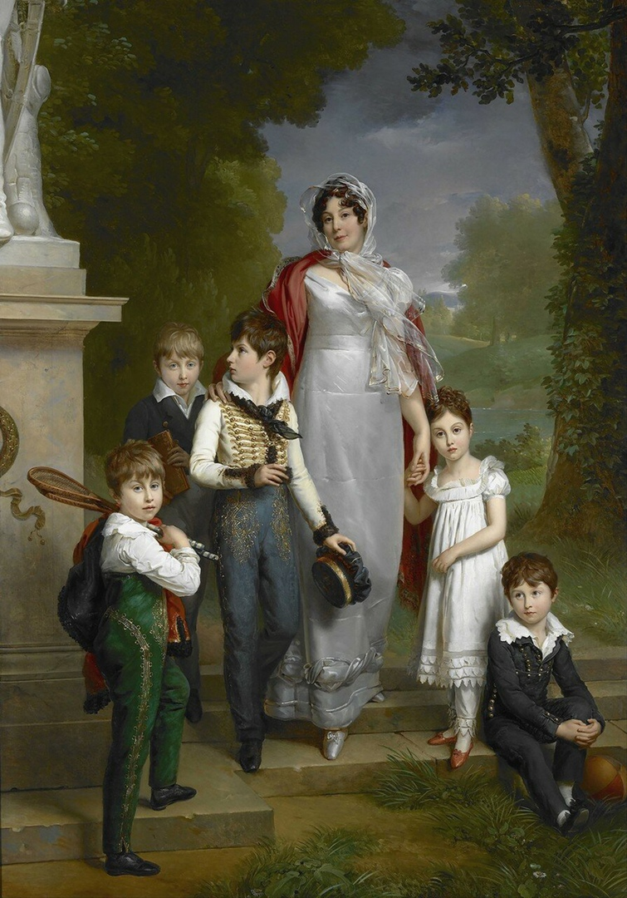
Ампир

Slide 2
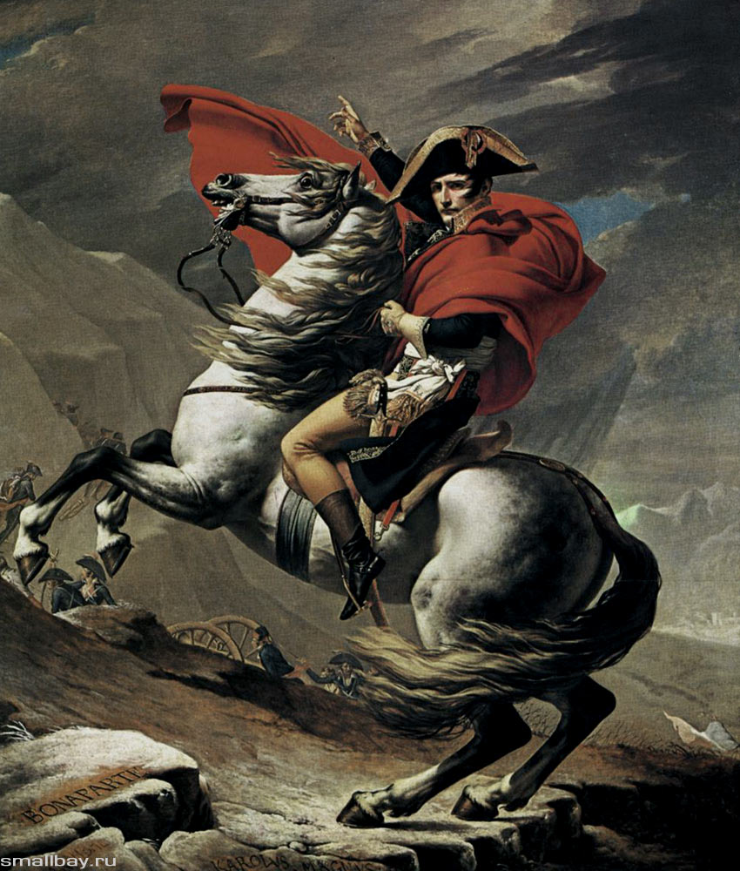
«Бонапарт на перевале Сен-Бернар»
Жак Луи Давид
1801 год

Slide 3
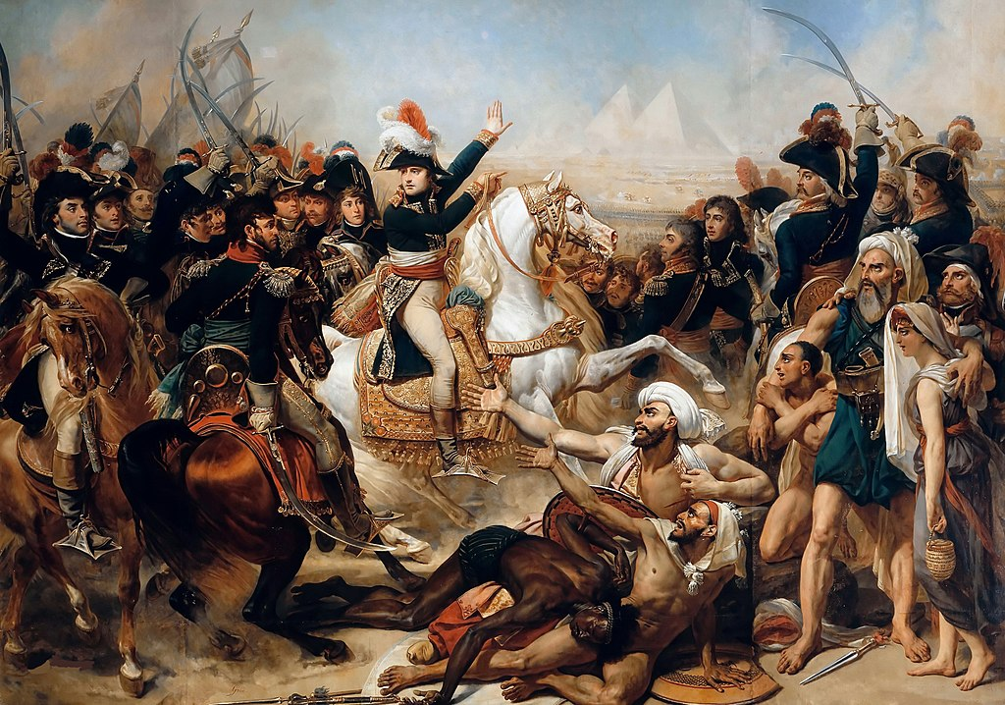
«Битва у пирамид»
Антуан-Жан Гро 1810 год

Slide 4
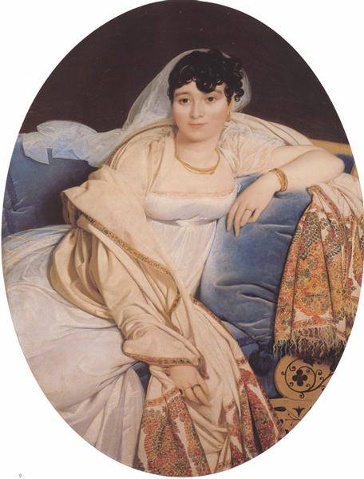
«Портрет мадам Ривьер, урожденной Мари Франсуазы Бибен Бло де Борегар»
Жана Огюста Доминика Энгр
1806 год

Slide 5
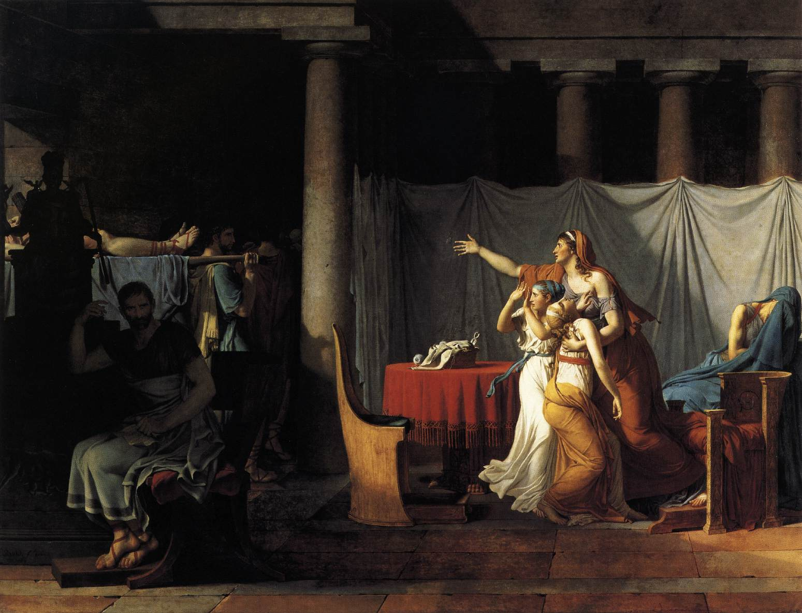
«Ликторы приносят Бруту тела сыновей» Жак Луи Давид 1789 год

